Slide 1
Souborný katalog ČR jako nástroj a výsledek spolupráce knihoven (nejen v Jihočeském kraji ) - novinky 2014
Školení pro knihovny Jihočeského kraje
Nové trendy
v české katalogizační praxi
JVK ČR - 19. Listopadu 2014
PhDr. Eva Svobodová,
Národní knihovna ČR

Slide 2
Souborný katalog - charakteristika
souhrn bibliografických záznamů fondů knihoven, které se na tvorbě konkrétního souborného katalogu podílejí
podává informaci, ve které ze zúčastněných knihoven se konkrétní dokument nachází
k informaci o umístění dokumentu v určité knihovně slouží sigla (lokační značka)

Slide 3
Souborný katalog jako nástroj pro …
služby
Kdo má hledaný dokument ? Kam si mám zajet, kam poslat obj. MVS ?
(uspokojení potřeb uživatele)
katalogizaci
Byl hledaný dokument již zkatalogizován ?
převzetí záznamu (ušetření práce odborníků)
akvizici
Byl hledaný dokument již koupen ?
Odebírá tento časopis někdo jiný (mohu odběr zrušit)
racionalizace akvizice (ušetření financí)
rešerši
Jaké dokumenty vyšly k danému tématu ?
závisí na kvalitě záznamů – přítomnost MDT, klíčových slov

Slide 4
Souborný katalog ČR
reálný centralizovaný heterogenní souborný katalog
na Internetu dostupný od roku 1995
na adrese http://skc.nkp.cz (vyhledávání v SK ČR)
na adrese http://www.caslin.cz (informace o SK ČR)
v Národní knihovně ČR http://www.nkp.cz – Katalogy a databáze
Jeden z mnoha v ČR, ale který jiný má :
5.8 milionů záznamů (monografií, seriálů, „speciálů“)
z 384 knihoven (seriály z cca 700 knihoven)

Slide 5
Co poskytujeme běžným uživatelům?
- možnost vyhledat dokument (i na mobilních zařízeních)
- možnost zjistit, která knihovna má dokument ve fondu
včetně možnosti zobrazit knihovny/vlastníky na mapě , ověřit, zda je dokument v dané knihovně právě dostupný (lokální záznam)
- prohlédnout si obálku knihy, obsah knihy
(využití obálkového serveru / SK ČR též přispívá scany obálek
a obsahů ) a anotaci knihy, pokud je v uvedena v záznamu
- možnost vytvořit citaci nebo seznam citací
- možnost propojit se do Google Book Search („plný“ text dokumentu)

Slide 6
Co poskytujeme běžným uživatelům?
možnost zobrazit plný text (on-line verze), zobrazit digitální kopii ( DG připojena k 15.11.2014 k 112.681 záznamům)
možnost objednat zhotovení digitální kopie (EOD)
propojit se ze záznamu časopisu, pokud ho někdo excerpuje – k bibliografickým záznamům článků (do báze ANL , nebo přímo do excerpující knihovny)

Slide 7
Knihovníkům SK ČR umožňuje
objednávat pro uživatele dokumenty prostřednictvím MVS
on-line editovat nebo přidávat údaje o vlastnictví dokumentu v SK ČR
on-line editovat údaje v bázi ADR
on-line připojit údaje o digitalizaci dokumentu (včetně možnosti požádat o přidělení čísla čnb)
avizovat správci SK ČR prostřednictvím on-line formuláře chybu v záznamu nebo duplicitnost záznamu v SK
u časopisů připisovat informaci o jejich excerpci

Slide 8
Knihovníkům SK ČR umožňuje
exportovat záznamy z SK ČR ( používá se u seriálů)
stahovat záznamy za SK ČR přes protokol Z39.50
(MARC21 i UNIMARC)
letos snaha o zvýšení aktuálnosti SK ČR pro stahování záznamů, denní importy do SK ČR z NK ČR a JVK ČB
kontrolovat správnost zpracování záznamů
(týká se knihoven, které dodávají záznamy do SK ČR v elektronické podobě / vytváření statistik o importech
Objednat si školení pro knihovny
o spolupráci se SK ČR (probíhá přímo na pracovištích jednotlivých knihoven)
doškolování pravidel (AACR2)
školení o využívaní SK ČR – pro regiony

Slide 9
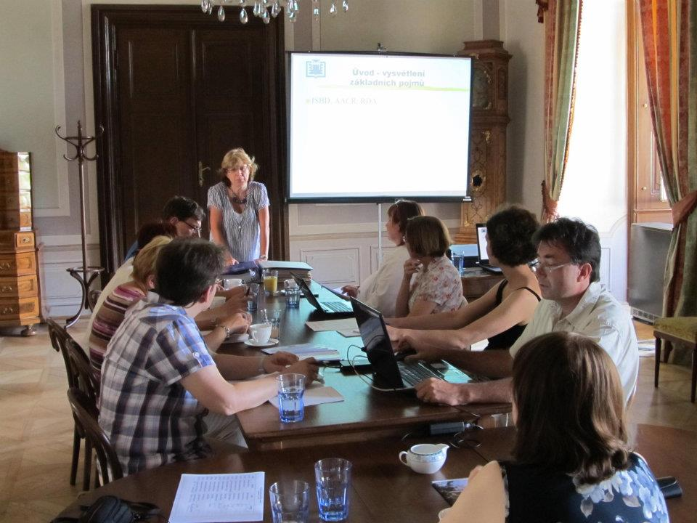

Slide 10
jsme zvyklí … být stále v přechodu
od systému k systému (našeho nebo cizího)
od verze k verzi
z formátu do formátu (a zpět)
Přestože se intenzivně věnujeme školení knihoven, stále se potýkáme
s „různou“ kvalitou záznamů, které stále porovnáváme a „marně“ slučujeme ☹

Slide 11
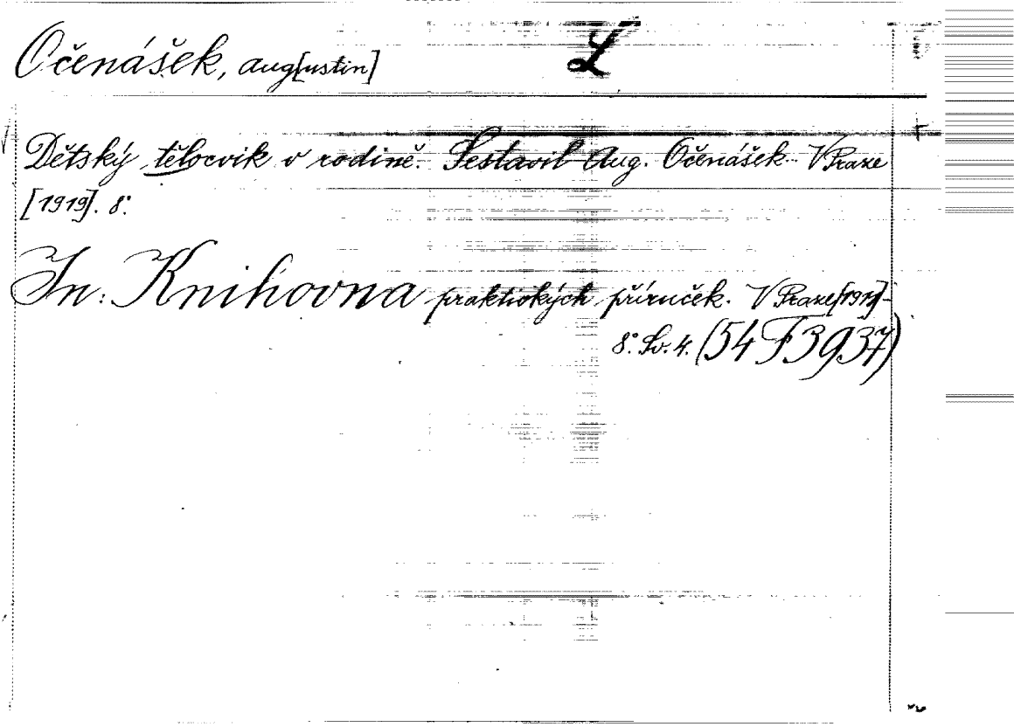
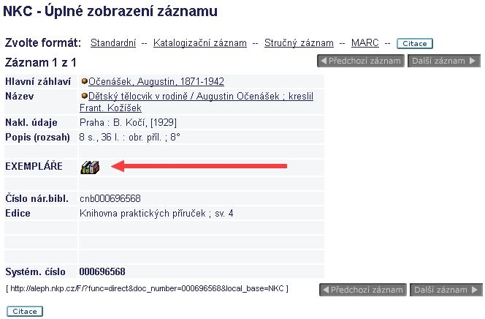
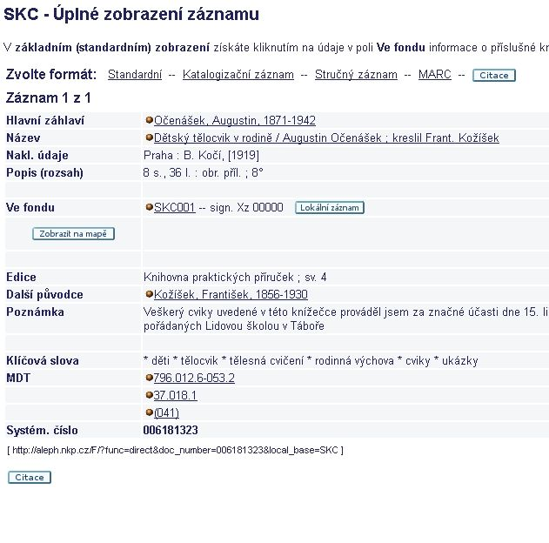
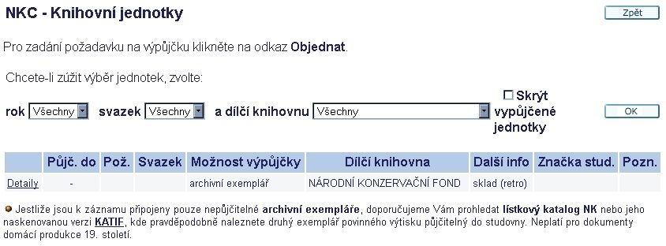
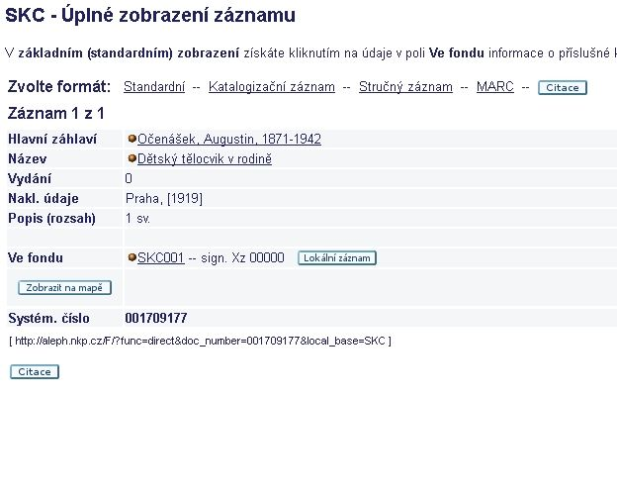
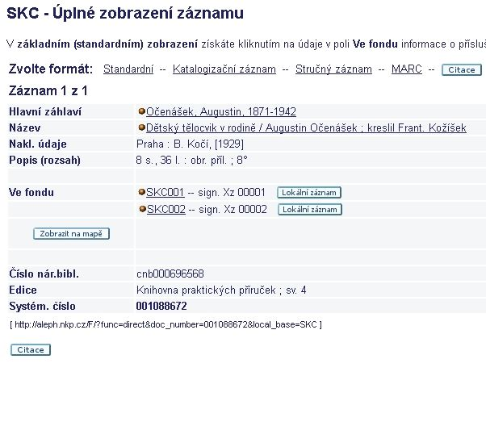
Kvalita záznamů – velice různorodá
Výsledky retrokonverze

Slide 12
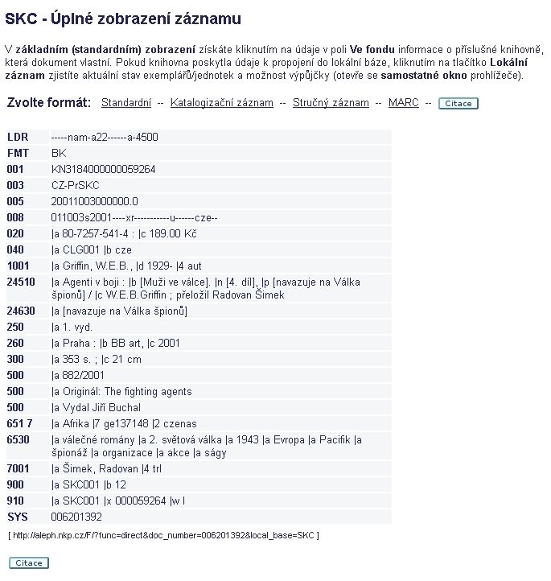
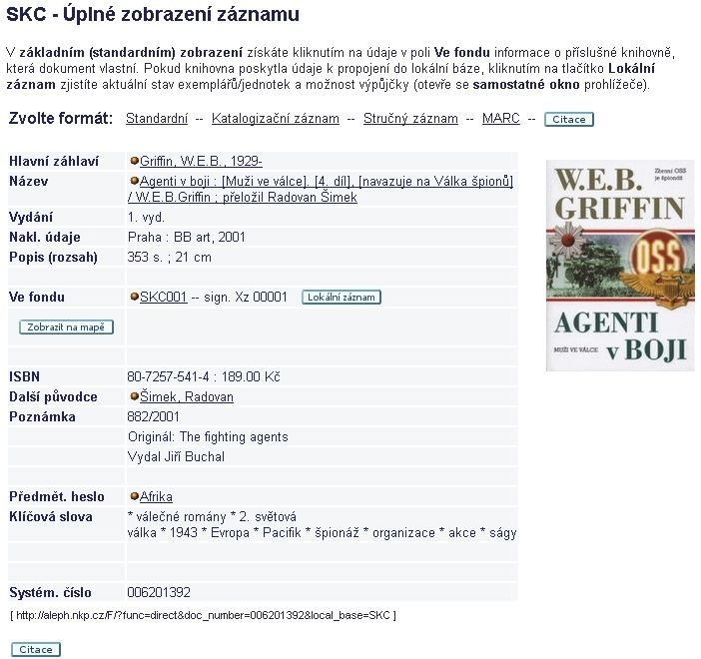
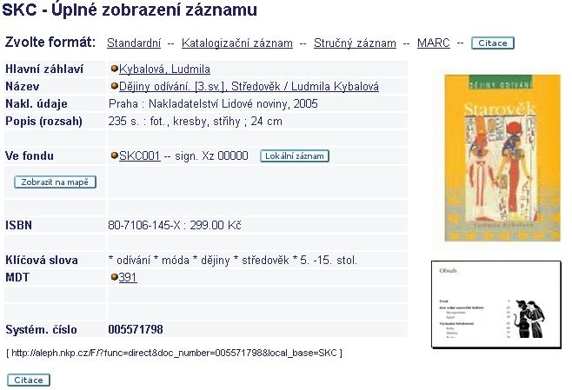
Kvalita záznamů – velice různorodá
Výsledky retrokonverze
Běžná katalogizace s knihou v ruce ?

Slide 13
Kvalita záznamů (nová produkce)

Slide 14
LDR -----nam-a22------a-4500
001 cpk20021123733
003 CZ-PrNK
005 20131113145739.0
007 ta
008 020904s2002----xr-----g------000-p-cze--
015 |a cnb001123733
020 |a 80-7309-057-0 (brož.)
035 |a (OCoLC)51191254
040 |a ABA001 |b cze
1001 |a Seifert, Jaroslav, |d 1901-1986 |7 jk01110657 |4 aut
24510 |a Jablko z klína ; |b Ruce Venušiny ; Jaro, sbohem / |c Jaroslav Seifert
250 |a 1. vyd.
260 |a Praha : |b Levné knihy KMa, |c 2002
300 |a 216 s. ; |c 17 cm
4901 |a Edice českých autorů
655 7 |a česká poezie |7 fd133958 |2 czenas
655 7 |a výbory |7 fd133853 |2 czenas
70012 |a Seifert, Jaroslav, |d 1901-1986. |t Ruce Venušiny
70012 |a Seifert, Jaroslav, |d 1901-1986. |t Jaro, sbohem
830 0 |a Edice českých autorů (Levné knihy KMa)

Slide 15
Standardy pro spolupráci se SK ČR
výměnný formát MARC 21 / UNIMARC výhledově opustíme
standard pro jmenné zpracování - ISBD
pravidla pro jmenné zpracování - AACR2 od 1.4.2015 RDA
pro věcné zpracování - notace MDT , Konspekt
Instrukce - stanoví strukturu a obsah minimálního záznamu pro SK ČR / nebo doporučeného záznamu
k dispozici od počátku sběru
tištěné monografie (1994 návrh, 1996 schválení)
speciální dokumenty (1998 návrh, 1999 schválení)
tištěné seriály (1998 návrh, 1999 schválení)
Aktuální info o MZ: http://www.caslin.cz/spoluprace/standardy/standardy-pro-souborny-katalog-cr/

Slide 16
Nová kat. pravidla RDA vyžadují MARC 21
Informace k MARC 21 najdete na : http://www.nkp.cz/o-knihovne/odborne-cinnosti/zpracovani-fondu/katalogizacni-politika/katalogizacni-politika/marc21-soubor
konzultace ke konverzím Vám poskytne : Mgr. Edita Lichtenbergová ( edita.lichtenbergova@nkp.cz )
SK ČR může knihovnám nabídnout kontroly výsledků konverze dat z UNIMARC do MARC21 ( případě zájmu kontaktujte : eva.svobodova@nkp.cz )
MK ČR - finanční podpora konverze do MARC21 (v roce 2014 v rámci druhého kola VISK3)

Slide 17
Minimální záznam pro SK ČR
Minimální záznam RDA/MARC 21 pro textové monografické zdroje : http://www.nkp.cz/o-knihovne/odborne-cinnosti/zpracovani-fondu/katalogizacni-politika/minimalni-zaznam-rda-marc-21-pro-textove-monograficke-zdroje
Doporučený záznam : http://www.nkp.cz/o-knihovne/odborne-cinnosti/zpracovani-fondu/katalogizacni-politika/Doporzaznam_RDA_opr.pdf
na minimálním záznamu pro seriály a speciální druhy dokumentů se pracuje

Slide 18
Pracovní skupina pro SK ČR
Prezentace z Pracovní skupiny pro SK ČR a zápis jsou dostupné na adrese :
http://www.caslin.cz/pro-uzivatele/folder.2006-09-19.5764354832/rok-2014/

Slide 19
… ze zápisu PS pro SK ČR
Záznamy zpracované do 31. 3. 2015 budou do SK ČR přijímané výhradně zpracované podle AACR2.
Od 1. 4. 2015 budou nové záznamy (katalogizované s knihou v ruce) přijímány do SK ČR zpracované i podle RDA.
Při deduplikaci budou upřednostňovány záznamy Národní knihovny ČR, záznamy dalších knihoven dle kvality.
Záznamy z retrokonverze budou až do jejího skončení přijímány v AACR2 – bezpodmínečně zasílané zvlášť a speciálně označené.
UNIMARC pro RDA nevyhovuje. Formát UNIMARC bude SK ČR podporovat pouze po přechodné období (Přechodné období : 12 měsíců od zavedení RDA do české katalogizační praxe).
Záznamy, které budou do SK ČR po 1.4.2015 dodány v RDA, nebude SK ČR schopen vydávat ke sdílení v UNIMARCu v uspokojivé kvalitě.

Slide 20
Doplnění konverze polí záznamu MARC 21 <> UNIMARC v souvislosti se zavedením katalogizačních pravidel Resource Description and Access (RDA)
MARC 21 | Podpole | Název | UNIMARC | Podpole | Název
020__ |  | Mezinárodní standardní číslo knihy (ISBN)(O) | 010__ |  | Mezinárodní standardní číslo knihy (ISBN)(O)
 | $q | vysvětlivka (O) |  | $b | vysvětlivka (O)
264_1 |  | Nakladatel (O) | 210__ |  | Nakladatelské údaje (O)
 | $a | místo vydání (O) |  | $a | místo vydání (O)
 | $b | jméno nakladatele (O) |  | $c | jméno nakladatele (O)
 | $c | datum vydání (O) |  | $d | datum vydání (O)
Nové MARC 21 pole 264 se konvertuje zjednodušeně do standardního pole UNIMARC 210 (v MARC 21 jsou pro tento typ konverze vždy k dispozici data, pole 264 s hodnotou indikátoru 1 je povinné na minimální úrovni.)
336__ |  | Typ obsahu (O) | 936__* |  | Typ obsahu (O)
 | $a | slovní označení typu obsahu (O) |  | $a | slovní označení typu obsahu (O)
 | $b | kód typu obsahu (O) |  | $b | kód typu obsahu (O)
 | $2 | zdroj (NO) |  | $2 | zdroj (NO)
337__ |  | Typ média (O) | 937__* |  | Typ média (O)
 | $a | slovní označení typu média (O) |  | $a | slovní označení typu média (O)
 | $b | kód typu média (O) |  | $b | kód typu média (O)
 | $2 | zdroj (NO) |  | $2 | zdroj (NO)
338__ |  | Typ nosiče (O) | 938__* |  | Typ nosiče (O)
 | $a | slovní označení typu nosiče (O) |  | $a | slovní označení typu nosiče (O)
 | $b | kód typu nosiče (O) |  | $b | kód typu nosiče (O)
 | $2 | zdroj (NO) |  | $2 | zdroj (NO)

Slide 21
UNIMARC > MARC21 v průběhu roku 2014 (stav k 14.11.2014)
Pokud knihovny mění formát , je potřeba, aby tuto změnu avizovala správci SK ČR a poslala vzorek dat v novém formátu
12 knihoven přispívajících do SK ČR změnilo formát souborů pro dávkové zasílání dat, nebo takovou změnu avizuje.
Žádné závažné chyby souborů, či záznamů tento přechod zřejmě nepřinesl, testování zatím trvá.

Slide 22
Pořád jsme na jedné lodi

Slide 23
Děkuji za pozornost.

